Slide 1
S
Z
X

Slide 2
目
录

Slide 3
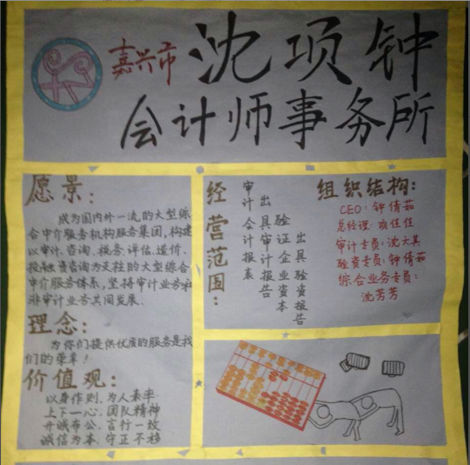

Slide 4
成为国内外一流的大型综合中介服务机构服务集团，构建以审计、咨询、税务、评估、造价、投资咨询为支柱的大型综合中介服务体系，坚持审计业务和非审计业务共同发展。
审核会计报表
出具审计报告
验证企业资本
出具验资报告
以身作则
为人表率
上下一心
团队精神
开诚布公
言行一致
诚信为本
守正不移
为你们提供优质的服务是我们的荣幸！

Slide 5
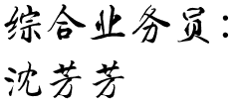
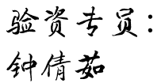
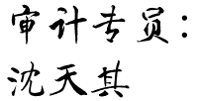

Slide 6
1.成立两个审计小组并建立审计项目，每组两人
2.与制造公司、贸易公司签订审计约定书
1.与制造公司、贸易公司、媒体公司、物流公司签订验资约定书
3. 编制审计总体工作计划表，编制审计工作底稿
4.核审企业每一季度资产负债表和利润表，出具审计报告
2.给签订业务的企业验资，并出具验资报告

Slide 7
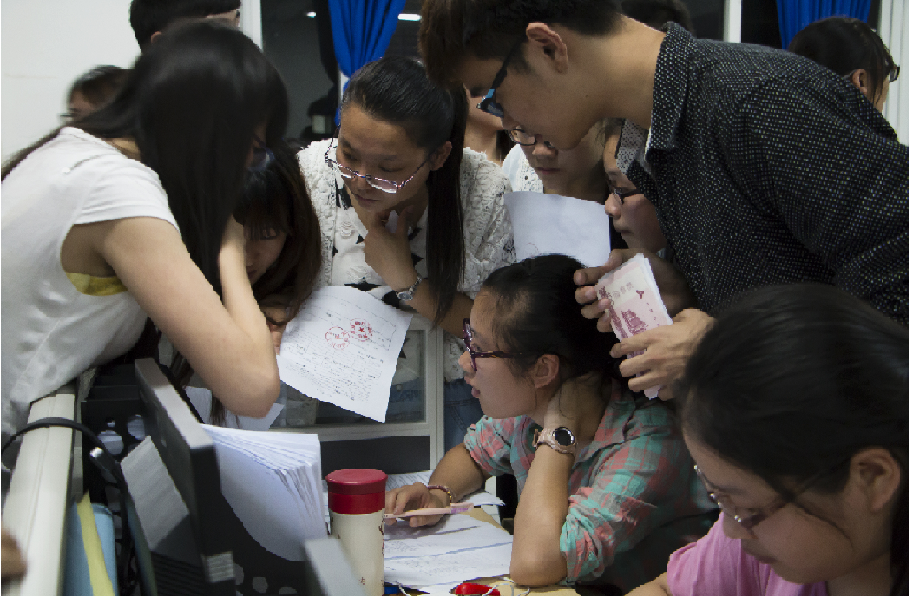
第一天工作，所有企业都需要注册，要到我们公司签订验资约定书，我们需要出具验资报告。
一开始没有经验，工作效率低，
结果
我们被包围了！！

Slide 8
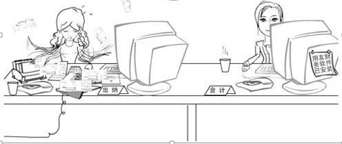
1.取号排队，维持秩序
2.提前了解、熟悉工作内容
3.合体分工，加强团队合作

Slide 9
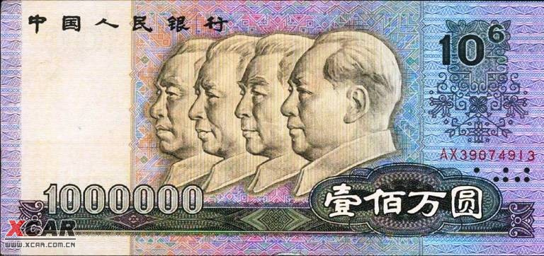

Slide 10
我觉得这种模拟实习经历挺好的，让我体验了一次上班的紧张与劳累，以及服务行业要尽心尽责的去做好每一件事让客户满意。
经过这一次的工作体验，我对公司生活有了具体的了解。知道了会计师事务所的工作。
审计工作时，四个人分成了两个审计小组，每个人负责2-3个公司。因为良好的团队合作，工作效率很高。让我们明白分工合作的重要性。

Slide 11
